Slide 1
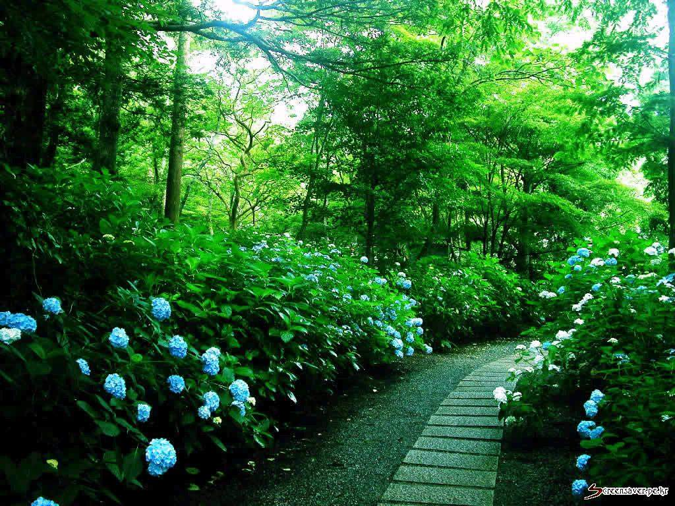
寻隐者不遇
贾岛
松下问童子，
言师采药去。
只在此山中，
云深不知处。

Slide 2
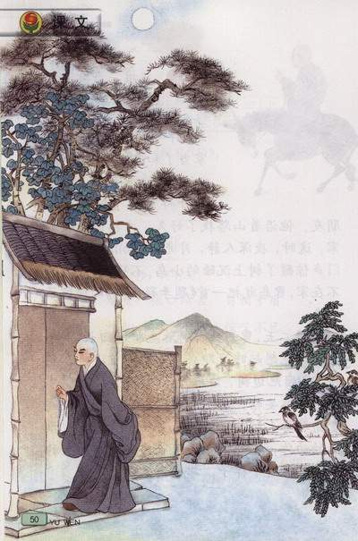
9 推 敲
州市运师附小

Slide 3
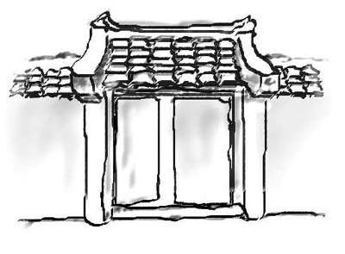
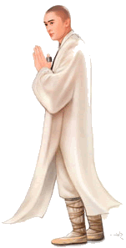
推 敲

Slide 4
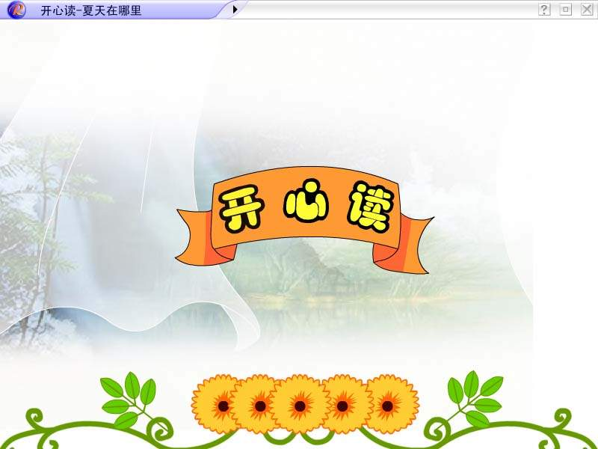
我能把课文读好
阅读提示：
给生字注音；画出生词。

Slide 5
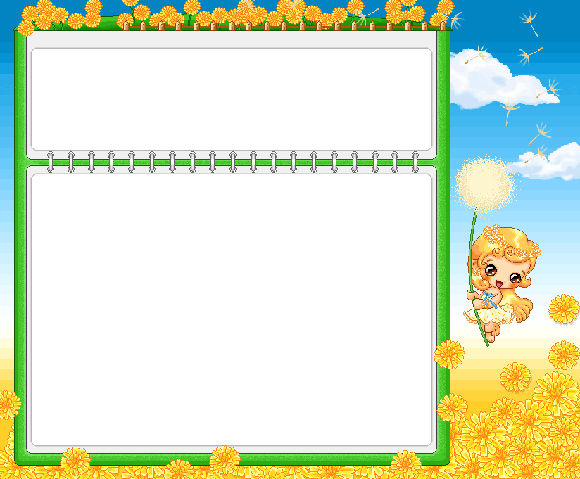
我会读生词
皎洁 幽居
即兴 妥帖
吟哦 簇拥
斟酌 宽恕
莽撞 推敲

Slide 6
贾岛与韩愈
贾岛，（唐）朝著名的诗人。早在曾因家境贫寒，出家做过和尚，后因（韩愈）欣赏他的诗才而还俗。他作诗的态度（非常认真，字字斟酌 ），被称为（ “苦吟诗人” ）。
韩愈，字（退之），自谓郡望昌黎，世称（韩昌黎）。唐代古文运动的倡导者，明人推他为（唐宋八大家）之首，与柳宗元并称（“韩柳”）。

Slide 7
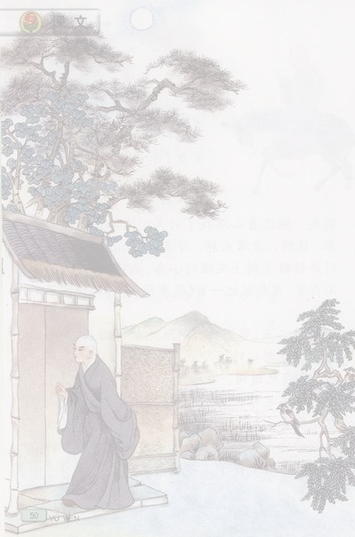
阅读提示一：
1、找出故事的起因、经过和结果,并
分别简要地用一两句话概括。
2、尝试简单地讲一讲这个故事。

Slide 8
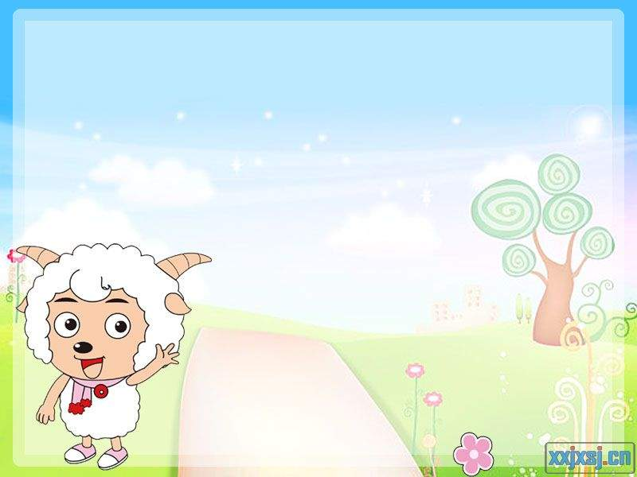
我能完成下面的填空：
●贾岛在____，去拜访_____，结果主人不在家，于是他____。
●第二天，在返回长安的路上，他想起________，于是骑在毛驴上，一边____，一边____,结果冲撞了______。
● ____和贾岛一起商量，认为还是用“___”字好。
●后来，人们就把_____,叫做“推敲”。

Slide 9
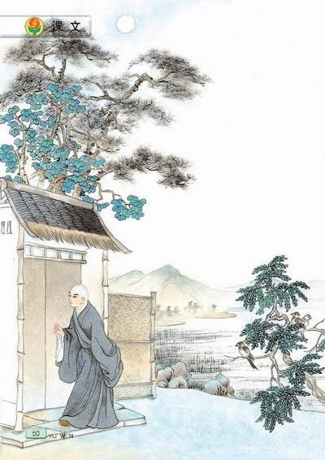
即兴作诗
什么样的景色让贾岛产生了作诗的兴致呢？
这时，夜深人静，月光皎洁，他的敲门声惊醒了树上沉睡的小鸟。
（宁静、安详）

Slide 10
反复斟酌
贾岛：
贾岛骑着毛驴，一边吟哦，一边做着敲门、推门的动作，不知不觉进了长安城。
合作探究：
1.想象一下，贾岛骑在毛驴上，会说些什么，做些什么动作？比一比，谁演的像。
2.大街上的人看到后有何反应？想想他们都会说什么？
你觉得贾岛是个什么样的人？

Slide 11
韩愈解疑
韩愈：
很有兴致地思索起来，过了一会儿，他对贾岛说还是用“敲”更好一些，理由有三：一，（表明你是一个懂得礼貌的人）二，（更能衬托出月夜的宁静）三，（读起来也响亮些）。
合作探究：1.你觉得韩愈是个怎样的人？
2.你认为“推”和“敲”哪个更合适？

Slide 12
题李凝幽居
贾岛
闲居少邻并，草径入荒园。
鸟宿池边树，僧敲月下门。
过桥分野色，移石动云根。
暂去还来此，幽期不负言。
州市运师附小

Slide 13
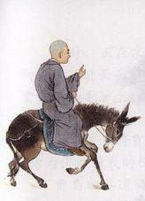
●第二天，在返回长安的路上，他想起________，于是骑在毛驴上，一边____,一边____,结果冲撞了______。
贾岛进了长安城。
贾岛骑着毛驴，一边吟哦，
一边做着敲门、推门的动作，
不知不觉进了长安城。
（如痴如醉）

Slide 14
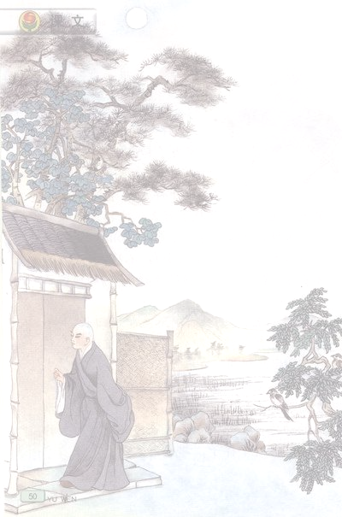
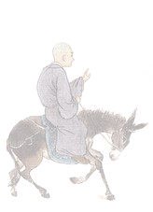
两句三年得，一吟双泪流。
－－贾岛

Slide 15
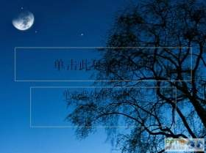
● ____和贾岛一起商量，认为还是用“___”字好。
僧推月下门
僧敲月下门

Slide 16
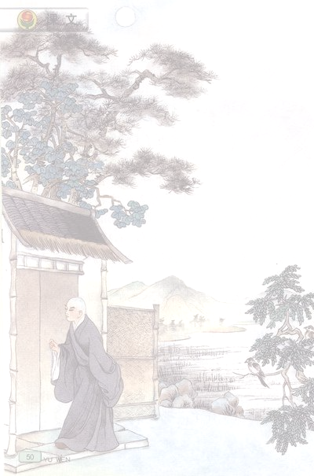
还是用“敲”字更好些。月夜访友，即使友人家门没有闩，也不能莽撞推门，敲门表明你是一个有礼貌的人。再说，用“敲”字更能衬托出月夜的宁静，读起来也响亮些。

Slide 17
还是用“敲”字更好些。月夜访友，即使友人家门没有闩，也不能莽撞推门，敲门表明你是一个有礼貌的人。再说，用“敲”字更能衬托出月夜的宁静，读起来也响亮些。

Slide 18
还是用“敲”字更好些。月夜访友，即使友人家门没有闩，也不能莽撞推门，敲门表明你是一个有礼貌的人。再说，用“敲”字更能衬托出月夜的宁静，读起来也响亮些。

Slide 19
还是用“敲”字更好些。月夜访友，即使友人家门没有闩，也不能莽撞推门，敲门表明你是一个有礼貌的人。再说，用“敲”字更能衬托出月夜的宁静，读起来也响亮些。

Slide 20
我觉得用“敲”字更好一些，我还有其他的理由！
州市运师附小

Slide 21
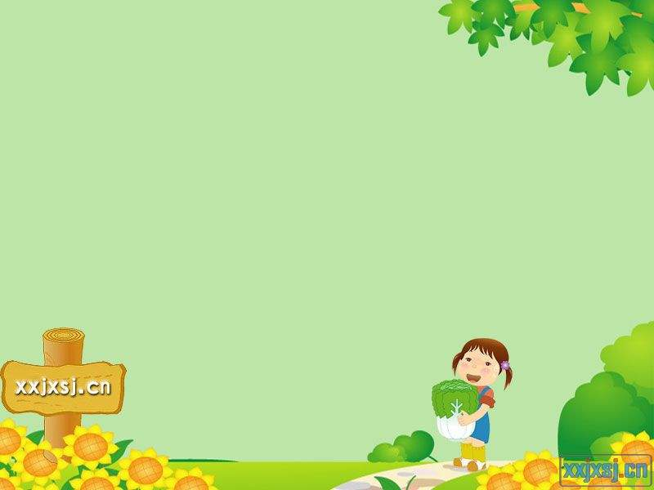
●后来，人们就把（
）叫做“推敲”。
写诗和
作文时斟酌文字

Slide 22
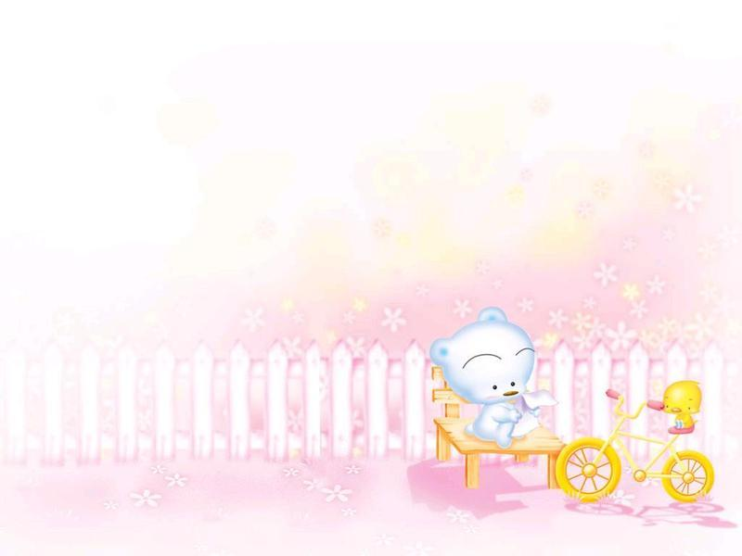
推敲方法：
（1）能否为表情达意服务；
（2）联系语境判断用词是否准确；
（3）用朗读来判断用词是否准

Slide 23
下面句子中画线的词能换成括号里的词语吗？为什么？
1.一天，贾岛去长安城郊外拜访（访问）一个叫李凝的朋友。
2.半路上，他想起昨夜即兴（即时）写成的那首小诗……
3.再说，用“敲”字更能衬托出月夜的宁静（安静），读起来也响亮些。

Slide 24
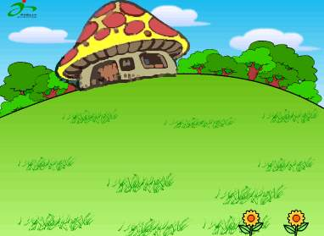
名句欣赏
旺、浓、闹 ●红杏枝头春意（ ）。《玉楼春》
动、拂、翻、皱、起
●风乍起，吹（ ）一池春水。《谒金门》
到、过、入、满、绿
●春风又（ ）江南岸。《泊船瓜洲》
闹
皱
绿

Slide 25
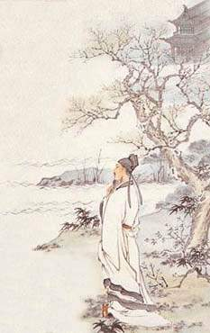
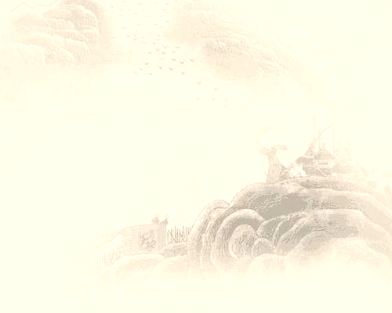
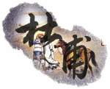
为人性癖耽佳句，语不惊人死不休。
——
吟 安 一 个 字 , 捻 断 数 茎 须 。
——卢延让
两 句 三 年 得， 一 吟 双 泪 流。
知 音 如 不 赏， 归 卧 故 山 秋。
——贾岛

Slide 26
“推敲”
用来比喻做文章或做事时，反复琢磨，反复斟酌。
王安石推敲：
春风又（ ）江南岸，明月何时照我还？（《泊船瓜洲》）
曾用： 吹、来、到、过、绿 你想想用那个字好？

Slide 27
名句欣赏
旺、浓、闹
●红杏枝头春意（ ）。《玉楼春》
动、拂、翻、皱、起
●风乍起，吹（ ）一池春水。《谒金门》
到、过、入、满、绿
●春风又（ ）江南岸。《泊船瓜洲》

Slide 28
旺、浓、闹
●红杏枝头春意（闹）。《玉楼春》
动、拂、翻、皱、起
●风乍起，吹（皱）一池春水。《谒金门》
到、过、入、满、绿
●春风又（绿）江南岸。《泊船瓜州》

Slide 29

我来推敲推敲：
●集市上人山人海，各种商品琳琅满目。这时，街道一旁有人正拿着标价牌在说：“六元一件，十元两件！”
●老爷爷跌倒了，他艰难地移动着身体。这时，陈老师看见了，走下楼梯，来到老爷爷身旁，把老爷爷轻轻地拉了起来。
同步练习

Slide 30
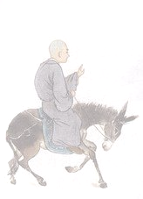
●集市上人山人海，各种商品琳琅满目。这时，街道一旁有人正举着标价牌在大声吆喝：“六元一件，十元两件！”
●老爷爷跌倒了，他艰难地挪动着身体。这时，陈老师看见了，冲下楼梯，跑到老爷爷身旁，把老爷爷轻轻地扶了起来。

Slide 31
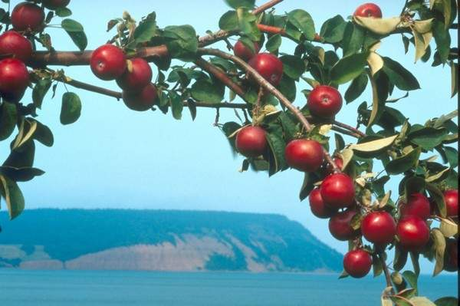
通过这节课的学习，我收获
了如下知识的果实。

